Slide 1
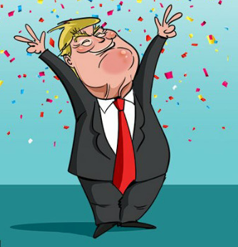
Stop The Count

Slide 2
Développement
Langage : Python
Lib graphique : Pygame
Graphiques : Krita

Slide 3
Description
Beat them up
2 combats de boss
Lien avec le thème :
  On doit stopper le compte des votes
  Le temps diminue (ça compte)
  On a fait un conte (histoire)
  Mettre en pause le jeu -> Stop the count
  Un des boss c’est un comte

